Slide 1

Universidad Nacional de Trujillo
Facultad de Ciencias Físicas y Matemáticas
Escuela Profesional de Informática
Organización de Archivos
Profesor: Mg. Ing. Max Castro Rodriguez
Trujillo, Agosto de 2026

Slide 2
Antes de comenzar
Estimado estudiante:
Importante revisar el sílabo en cuanto a la unidad 1.
Participar en la sesión sincrónica; mantenga apagado su micrófono; levante la mano para participar.
Participar en los foros de socialización del sílabo.
Para dudas luego de la sesión sincrónica use el Foro de Consejería.
Para las clases de laboratorio debe organizarse para tener a la mano su laptop o PC, así podrá participar siguiendo las pautas y compartiendo pantalla.
Organice su tiempo para realizar todas las actividades formativas.
Recuerde que está integrado a un grupo conformado al azar.

Slide 3
Organización Lógica del Archivo

Slide 4
Organización de Archivos
Contenido:
Organización del disco
  Física: platos, pistas, sectores
  Cilindros, bloques
Tiempos de acceso a los archivos
  Tiempo de búsqueda
  Tiempo de rotación (latencia)
  Tiempo de transferencia

Slide 5
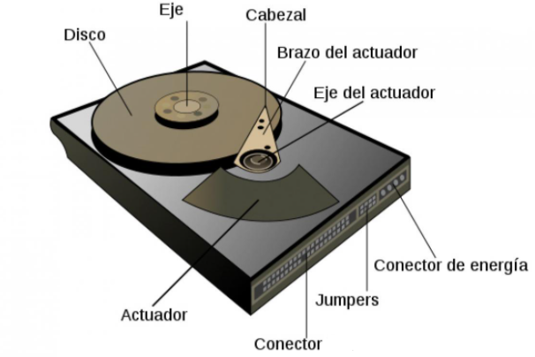
Organización del Disco
Dispositivos de Almacenamiento Secundario
Disco duro
Capacidad en TB
Velocidad en rpm
No direccionable por el CPU
Tecnología magnética

Slide 6
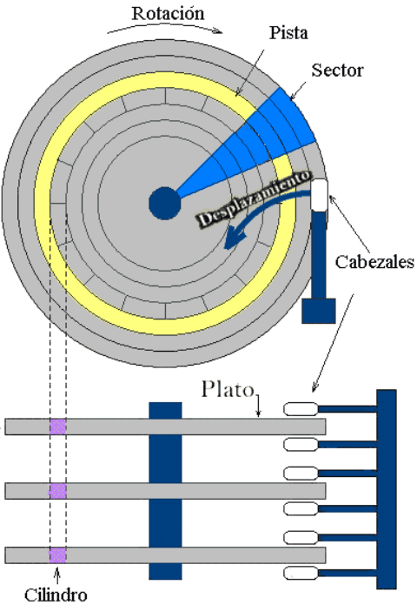
Organización del Disco
Dispositivos de Almacenamiento Secundario
Disco duro
Sector lógico (celda), unidad básica de almacenamiento.
Sector, conjunto de sectores lógicos.
Pista, concéntrica al eje de rotación.
Cilindro, conjunto de pistas concéntricas.
Plato, aporta con una o dos caras.
Otros conceptos: superficie, cluster.

Slide 7
Organización Lógica del Archivo
Fragmentación externa: Se refiere a la dispersión de los bloques libres (espacio vacío) en el disco. Ocurre cuando el espacio disponible está dividido en fragmentos pequeños y no contiguos, lo que dificulta asignar grandes bloques continuos a nuevos archivos grandes(*). En términos de archivos, esto se manifiesta como archivos divididos en múltiples partes no adyacentes, lo que ralentiza el acceso en HDDs.
Fragmentación interna: Sucede dentro de un bloque asignado. Por ejemplo, si el sistema de archivos usa bloques de 4 KB y un archivo ocupa solo 2 KB, los 2 KB restantes se desperdician (no se usan para otros datos). Esto es un problema de eficiencia en el uso del espacio, no tanto de rendimiento.
(*)Ejemplo: Imagina un disco como una estantería. Si tienes huecos de 1 libro entre libros ocupados, y necesitas guardar un libro que ocupa 5 huecos seguidos, no puedes aunque tengas 5 huecos disponibles.

Slide 8
Organización Lógica del Archivo
El proceso de desfragmentación
La desfragmentación (usando herramientas como el Desfragmentador de Disco en Windows o comandos como defrag en línea de comandos) reorganiza los archivos para que sus partes queden en bloques contiguos. Esto elimina o reduce la fragmentación externa al compactar los datos y los espacios libres, haciendo que el disco sea más eficiente en lecturas/escrituras secuenciales.
Nota: Para discos muy usados, es mejor combinarlo con mantenimiento regular, como limpiar archivos temporales o usar HDDs con más espacio libre (idealmente >20% libre para reducir fragmentación rápida).

Slide 9
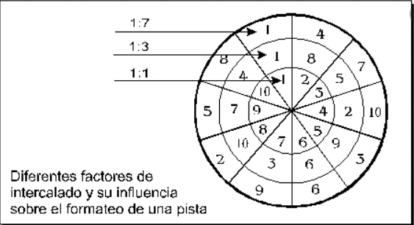
Organización Lógica del Archivo
El archivo se desfragmenta para eliminar la fragmentación externa del disco. De esta forma solo quedará como problema subsistente la fragmentación interna.
. Factor de intercalación. Cada cierto número de sectores se escriben datos del archivo.
. Mientras el cabezal lee los datos de los sectores y los transfiere al bus del disco el disco continua girando, en la siguiente lectura el cabezal volverá a leer más datos pero no los contiguos al sector anteriormente leído.

Slide 10
Organización Lógica del Archivo
Pista - Sectores (512 bytes - 4KB). Si los sectores estaban demasiado "juntos" físicamente, el disco giraba tan rápido que se perdía el siguiente sector. El factor se expresa como N:1, donde N indica cuántos sectores físicos se saltan entre lecturas lógicas consecutivas.
Ejemplo: Intercalado 1:1 = Sectores consecutivos (ideal para hardware rápido, pero en discos lentos causaba demoras).
Intercalado 2:1 = Se lee un sector, se salta uno, se lee el siguiente (da más tiempo para procesar).

Slide 11
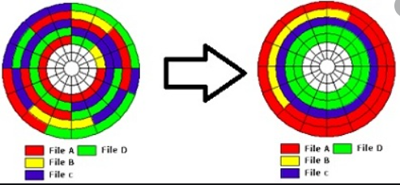
Organización Lógica del Archivo
El archivo se desfragmenta para eliminar la fragmentación externa del disco. De esta forma solo quedará como problema subsistente la fragmentación interna.
. Las primeras pistas guardan información del sistema de archivos del sistema operativo.
. Factor de intercalación. Cada cierto número de sectores se escriben datos del archivo.
. Defragmentar el disco mejora la performance de leer los archivos.

Slide 12
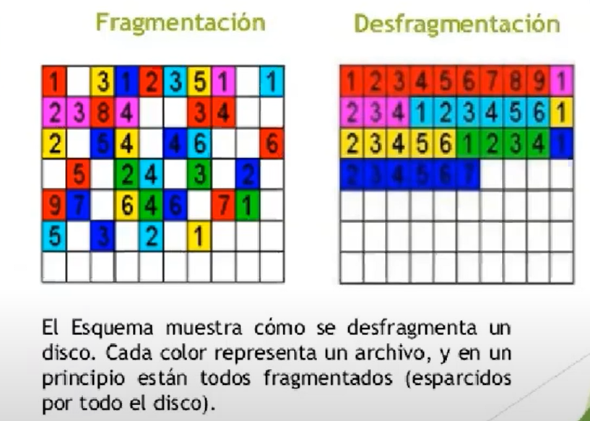
Organización Lógica del Archivo

Slide 13
Tiempo de acceso a los datos de un archivo
Existen varios parámetros de rendimiento del disco, dependen del sistema operativo, del computador, del dispositivo en sí.
Existen 3 tiempos que estudiaremos:
. Tiempo de búsqueda
. Tiempo de rotación (Latencia)
. Tiempo de transferencia
Véase el punto 11.5 del Libro Sistemas Operativos de Stalling 5ta ed. pp 503

Slide 14

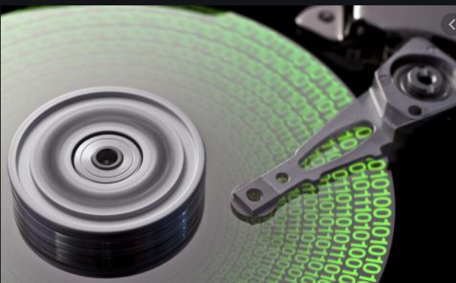
Tiempo de acceso a los datos de un archivo
. Tiempo de búsqueda
Es el tiempo transcurrido desde que el cabezal parte del reposo y llega hasta la pista dónde se encuentra el inicio de un archivo.
Podemos asumir que en los discos actuales de 3.5” de diámetro el promedio de este tiempo está en 10ms

Slide 15
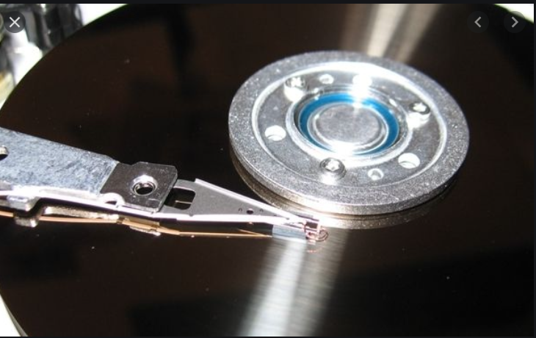
Tiempo de acceso a los datos de un archivo
. Tiempo de rotación (Latencia)
Es el tiempo que debe esperar el cabezal hasta posicionarse sobre el sector deseado donde se encuentra el inicio del archivo a leer.
Tr = ½ Trev
Trev, es el tiempo que tarda el disco en dar una vuelta.
¿Por qué se estima este tiempo en ½ del tiempo de revolución?
Si un disco gira a 7200rpm ¿cuánto es su latencia?

Slide 16
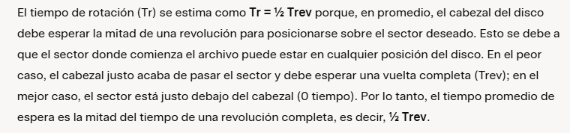
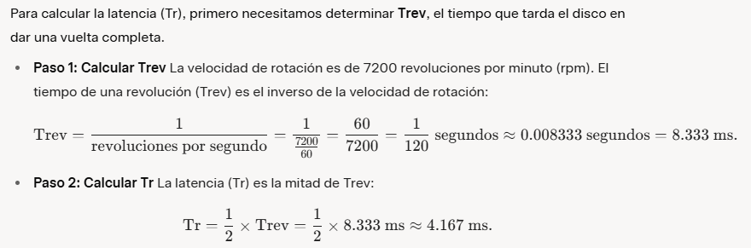
Tiempo de acceso a los datos de un archivo
1
2

Slide 17
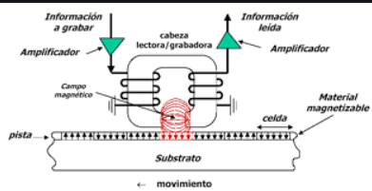
Tiempo de acceso a los datos de un archivo
. Tiempo de transferencia
Es el tiempo que transcurre para transferir un archivo.
El tiempo de transferencia de los datos del archivo guardados sobre una pista sería:
$$Tt=F.\frac{b}{N}. Trev$$
F: el factor de intercalación
b: el número de bytes del archivo en una pista
N: el número de bytes de una pista

Slide 18
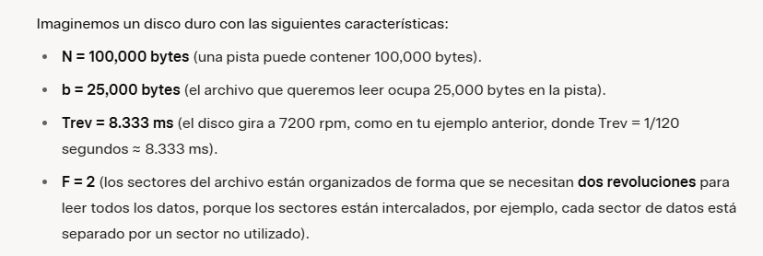
Tiempo de acceso a los datos de un archivo

Slide 19
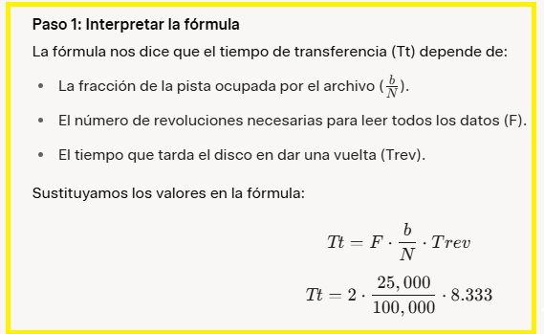
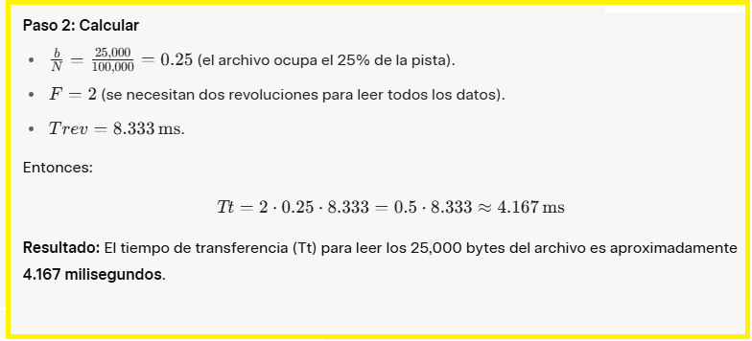
Tiempo de acceso a los datos de un archivo

Slide 20
Actividad
Con el libro de W. Stalling, Sistemas Operativos punto 11.5 (desde pp 503 hasta pp 506)
Si duplicamos la velocidad de rotación del disco (de 7200 a 14400 rpm), ¿qué componentes de Ta se reducen y en qué proporción?.
¿Por qué un archivo muy fragmentado tiene un F más alto y, por tanto, un Tt mayor?.

Slide 21


